Slide 1

Japanese Class
北風と太陽
Part 1
26 Juni 2019

Slide 2
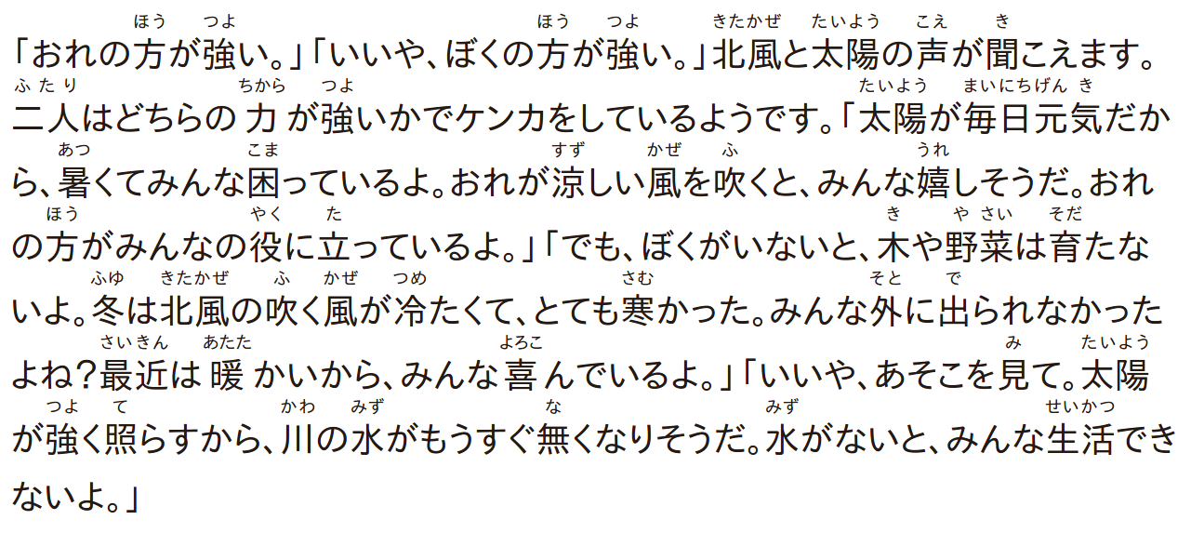
北風と太陽
Notes:
https://www.wasabi-jpn.com/japanese-lessons/japanese-graded-readers-n4-the-north-wind-and-the-sun/
zoom 220%

Slide 3

1-1
Aku yang lebih kuat
おれ (ore) = aku
方 (hou / kata) = orang / cara
強い (tsuyoi) = kuat

Slide 4

1-2
Tidak, aku yang lebih kuat
いいや (iiya) = tidak / bukan
ぼく(boku) = aku
Note : ore dan boku sama-sama menyatakan ke diri sendiri, tapi tingkat kesopanannya beda. Di cerita ini digunakan oleh 2 karakter yang berbeda.

Slide 5

1-3
Suara Angin Utara dan Matahari terdengar
北風 (kitakaze) = angin utara
と(to) = dan
太陽 (taiyou) = matahari
声 (koe) = suara
聞こえます (kikoemasu) = dengar

Slide 6
1-4
Mereka berdua sepertinya sedang bertengkar tentang siapa yang kekuatannya lebih kuat.
二人 (futari) = dua orang
どちら (dochira) = yang mana
力 (chikara / ryoku) = kekuatan

Slide 7
1-4
Mereka berdua sepertinya sedang bertengkar tentang siapa yang kekuatannya lebih kuat.
ケンカ (kenka) = bertengkar
している (shiteiru) = melakukan (te-form dari suru)
よう (you) = partikel tambahan, bisa bermakna ‘sepertinya’ / ‘kelihatannya’
Notes:
Bentuk you = kelihatannya
http://maggiesensei.com/2012/04/03/request-lesson-%E3%82%88%E3%81%86you/

Slide 8
1-5
Karena kamu (matahari) bersemangat terus tiap hari, jadinya panas dan semua orang jadi susah.
毎日 (mainichi) = setiap hari
元気 (genki) = semangat / sehat
だから (dakara) = karena / sebab

Slide 9
1-5
Karena kamu (matahari) bersemangat terus tiap hari, jadinya panas dan semua orang jadi susah.
暑くて (atsukute) = panas (te-form dari atsui)
みんな (minna) = semua
困っている (komatte iru) = susah

Slide 10

1-6
Saat aku meniup angin sejukku, semua orang tampak bahagia
涼しい (suzushii) = sejuk
吹く (fuku) = tiup
嬉しそう (ureshi sou) = bahagia
Notes:
Bentuk sou = kelihatannya https://nihongoshark.com/japanese-grammar-sou/

Slide 11

1-7
Aku lebih berguna untuk semua orang
役 (yaku) = peran
立って (tatte) = berdiri
役に立つ (yaku ni tatsu) = berguna

Slide 12

1-8
Tapi, kalau aku tidak ada, pohon dan sayuran tidak akan tumbuh
いない (inai) = tidak ada
木 (ki) = pohon
野菜 (yasai) = sayuran
育てる (sodateru) = tumbuh

Slide 13

1-9
Di musim dingin, karena angin yang kamu (Angin Utara) tiupkan dingin, jadi dingin sekali.
冬 (fuyu) = musim dingin
冷たい (tsumetai) = dingin (untuk yang dipegang)
とても (totemo) = sangat)
寒い (samui) = dingin (untuk yang dirasakan)
Notes:
https://www.japantimes.co.jp/life/2016/02/22/language/comes-taking-temperature-talking-japanese-sensational/#.XRH2OSZS-00

Slide 14

1-10
Orang-orang jadinya tidak bisa keluar, kan?
外 (soto) = luar
出られなかった (derarenakatta) = tidak bisa keluar (bentuk negatif potensial lampau dari deru)
出る[keluar] → 出られる[bisa keluar]→
出られない [tidak bisa keluar]→ 出られなかった
Notes:
https://jlearn.net/Dictionary/Browse/1338240-deru-%E3%81%A7%E3%82%8B-%E5%87%BA%E3%82%8B

Slide 15

1-11
Akhir-akhir ini, karena hangat, semuanya senang
最近 (saikin) = baru baru ini
暖かい (atatakai) = hangat (yang dirasa)
温かい (atatakai) = hangat (yang disentuh)
喜んで (yorokonde) = senang
Notes:
https://japanesetest4you.com/infographic-express-happiness-japanese/

Slide 16

1-12
Tidak, coba lihat ke sana
あそこ (asoko) = sana (jauh dari pembicara dan lawan bicara)
見て (mite) = lihat (te-form dari miru)

Slide 17
1-13
Karena kamu (Matahari) bersinar terang, air sungai sebentar lagi akan hilang
照らす (terasu) = bersinar / menerangi
川 (kawa) = sungai
水 (mizu) = air

Slide 18
1-13
Karena kamu (Matahari) bersinar terang, air sungai sebentar lagi akan hilang
もうすぐ (mou sugu) = sebentar lagi
無く(naku) = tidak ada
なりそうだ (narimasou da) = akan menjadi

Slide 19

1-14
Tanpa air, semua orang tidak bisa hidup
生活 (seikatsu) = hidup
できない (dekinai) = tidak bisa
できる (dekiru) [bisa] → できない (dekinai) [tidak bisa]

Slide 20
Referensi
https://www.wasabi-jpn.com/japanese-lessons/japanese-graded-readers-n4-the-north-wind-and-the-sun/
https://www.youtube.com/watch?v=TrFUYAJXWLU
https://i.ytimg.com/vi/TrFUYAJXWLU/maxresdefault.jpg
https://nihongoshark.com/japanese-grammar-sou/
http://maggiesensei.com/2012/04/03/request-lesson-%E3%82%88%E3%81%86you/
https://jlearn.net/
https://www.japantimes.co.jp/life/2016/02/22/language/comes-taking-temperature-talking-japanese-sensational/#.XRH2OSZS-00
https://japanesetest4you.com/infographic-express-happiness-japanese/

